Slide 1
20.04.2016
Не ждите, пока про вас напишут Сми.
Создайте сми сами!
Iforum 2016

Slide 2
Кто мы

Slide 3




iForum 2016
WARGAMING
Чем занимается Wargaming?
WARGAMING – КТО МЫ
Деятельность
достижения
А еще мы СОЗДАЛИ СМИ!
медиа-холдинг
Онлайн-ресурсы
Журнал
WGTV
Wargaming fm
Зачем вот это вот ВСЕ
Общий знаменатель
РЕШАЕМЫЕ ЗАДАЧИ
А нам это зачем?!
We deliver legendary online games. Globally. With passion
Кто мы
Wargaming — легендарный разработчик и издатель онлайн-игр, занимающий одну из лидирующих позиций на рынке free-to-play. На счету компании — более 15 проектов, некоторые из них стали поистине культовыми. Особую известность Wargaming принес уникальный жанр командного военного MMO-экшена, рожденный в стенах компании. Именно он стал основой для знаменитой трилогии Wargaming, посвященной военной технике середины ХХ века. Родоначальником флагманской серии стал культовый ММО-проект World of Tanks, а позже увидели мир авиационный экшен World of Warplanes и эпичный морской шутер World of Warships.

Slide 4







iForum 2016
WARGAMING
Чего добился Wargaming?
WARGAMING – КТО МЫ
Деятельность
достижения
А еще мы СОЗДАЛИ СМИ!
медиа-холдинг
Онлайн-ресурсы
Журнал
WGTV
Wargaming fm
Зачем вот это вот ВСЕ
Общий знаменатель
РЕШАЕМЫЕ ЗАДАЧИ
А нам это зачем?!
We deliver legendary online games. Globally. With passion
Чем мы гордимся
За 18 лет своего существования компания прошла пусть от небольшой группы единомышленников до международной корпорации, насчитывающей около 4 000 сотрудников, которые работают в 16 офисах по всему миру.
Общая численность зарегистрированных игроков по всем проектам компании – более 150 000 000 человек.
Проекты компании завоевали множество престижных международных наград, а также стали обладателями нескольких рекордов Гиннесса.

Slide 5
А еще мы создаЛИ сми

Slide 6
iForum 2016
WARGAMING
А еще мы создали СМИ!
WARGAMING – КТО МЫ
Деятельность
достижения
А еще мы СОЗДАЛИ СМИ!
медиа-холдинг
Онлайн-ресурсы
Журнал
WGTV
Wargaming fm
Зачем вот это вот ВСЕ
Общий знаменатель
РЕШАЕМЫЕ ЗАДАЧИ
А нам это зачем?!
Не просто СМИ, а целый медиа-холдинг
Что имеют в виду, говоря «медиа-холдинг»?
Медиахолдинг - компания, владеющая контрольным пакетом акций в других компаниях средств массовой информации с целью управления ими и контроля за их деятельностью. (Толковый словарь Ефремовой. Т. Ф. Ефремова. 2000.)
Как правило, в современный медиахолдинг входят:
Онлайн-ресурсы (новостные, информационные, развлекательные);
Периодика (печатные или онлайн) – журналы, газеты;
Видео-ресурсы (YouTube, TV);
Аудио-ресурсы (радио, подкасты и т.п.)

Slide 7
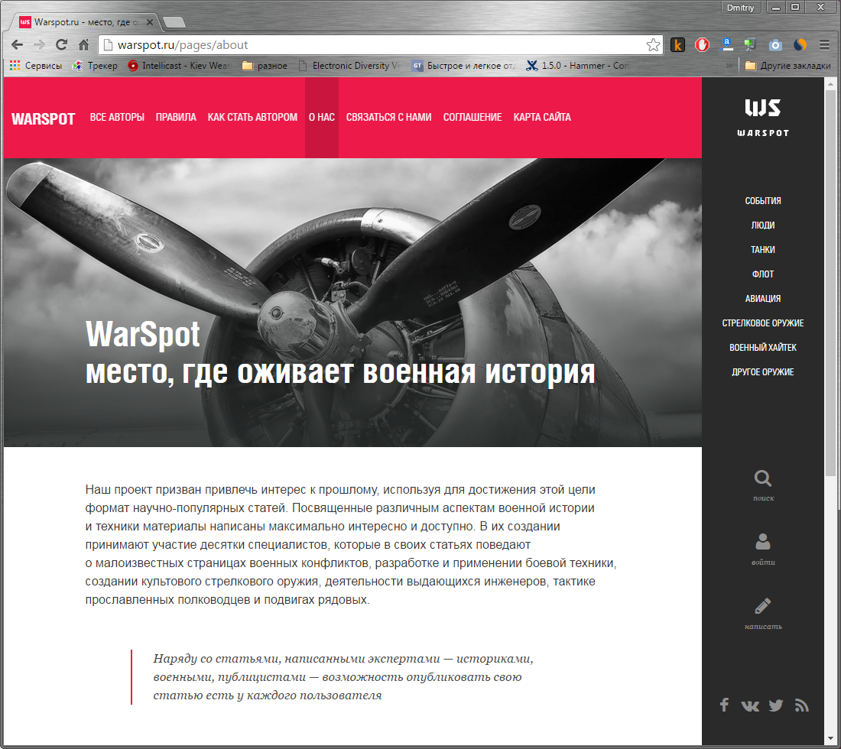
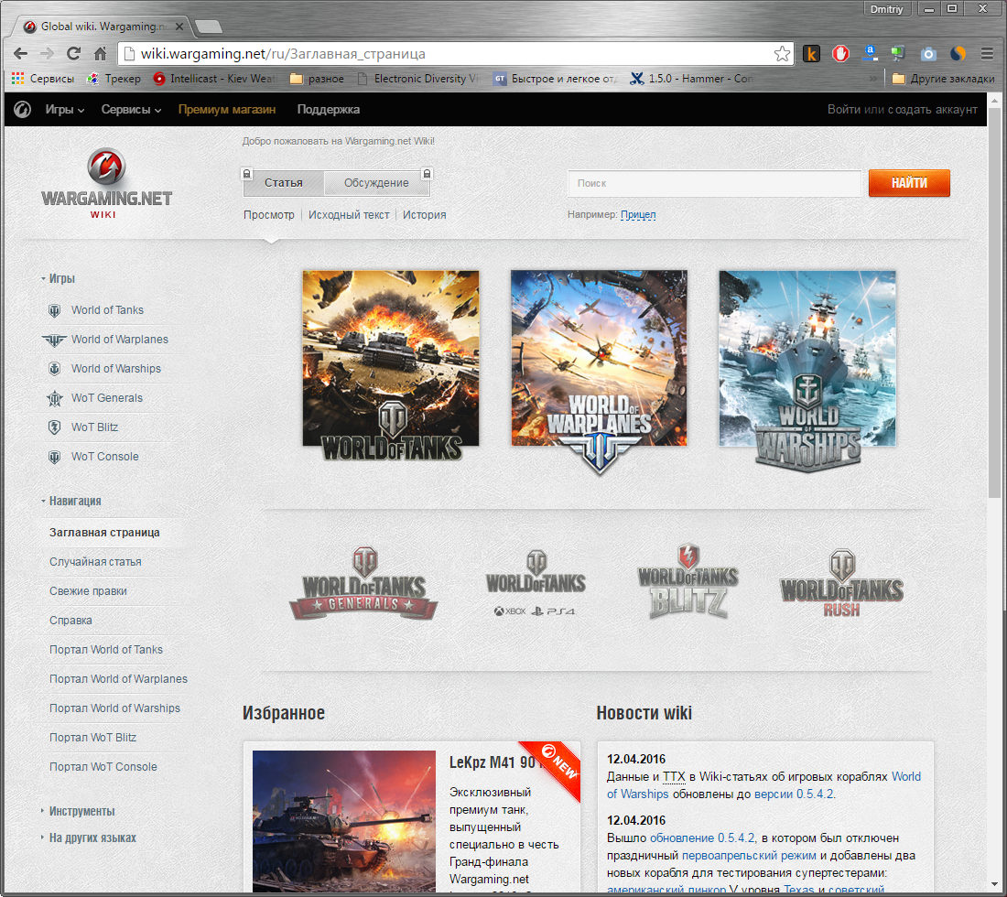
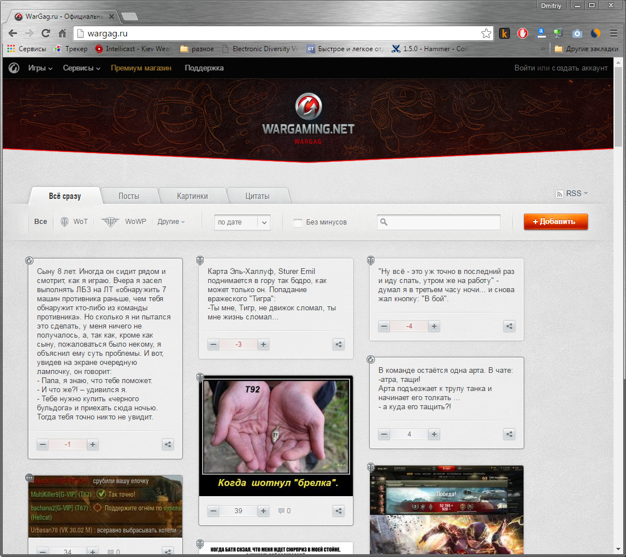
iForum 2016
WARGAMING
А еще мы создали СМИ!
WARGAMING – КТО МЫ
Деятельность
достижения
А еще мы СОЗДАЛИ СМИ!
медиа-холдинг
Онлайн-ресурсы
Журнал
WGTV
Wargaming fm
Зачем вот это вот ВСЕ
Общий знаменатель
РЕШАЕМЫЕ ЗАДАЧИ
А нам это зачем?!
Не просто СМИ, а целый медиа-холдинг
Медиа-холдинг Wargaming – онлайн ресурсы
Онлайн-ресурсы (новостные, информационные, развлекательные)
Warspot – место, где оживает военная история.
Global Wiki - глобальная база знаний по играм Wargaming. Обзоры и расширенные характеристики техники, статьи по тактике, справочные материалы.
WARGAG - Площадка отборного юмора от игроков всех проектов Wargaming.net.

Slide 8


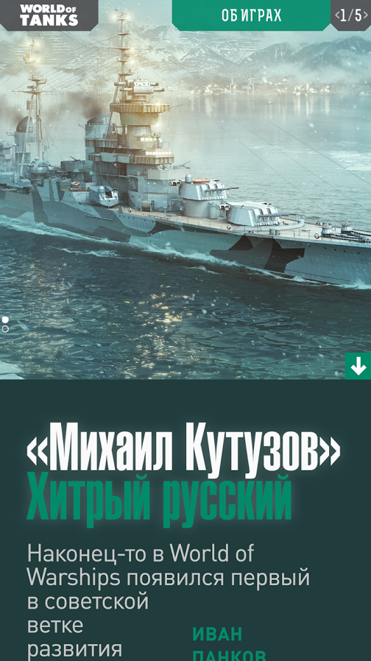
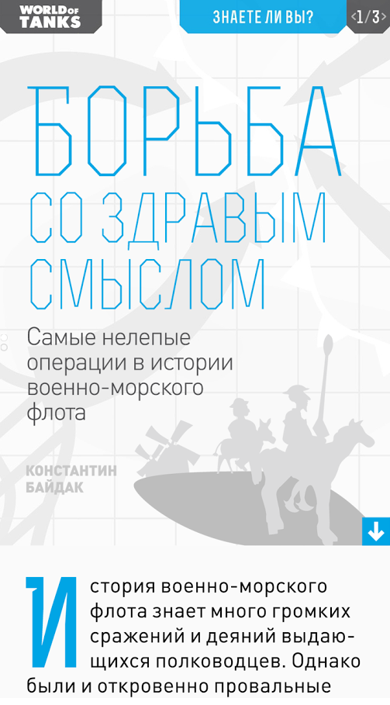



iForum 2016
WARGAMING
А еще мы создали СМИ!
WARGAMING – КТО МЫ
Деятельность
достижения
А еще мы СОЗДАЛИ СМИ!
медиа-холдинг
Онлайн-ресурсы
Журнал
WGTV
Wargaming fm
Зачем вот это вот ВСЕ
Общий знаменатель
РЕШАЕМЫЕ ЗАДАЧИ
А нам это зачем?!
Не просто СМИ, а целый медиа-холдинг
Медиа-холдинг Wargaming – журнал
«World of Tanks Magazine» — журнал, который всегда под рукой. Загрузите его в свой смартфон или планшет, и вы сможете выбрать для чтения любое место и время.

Slide 9
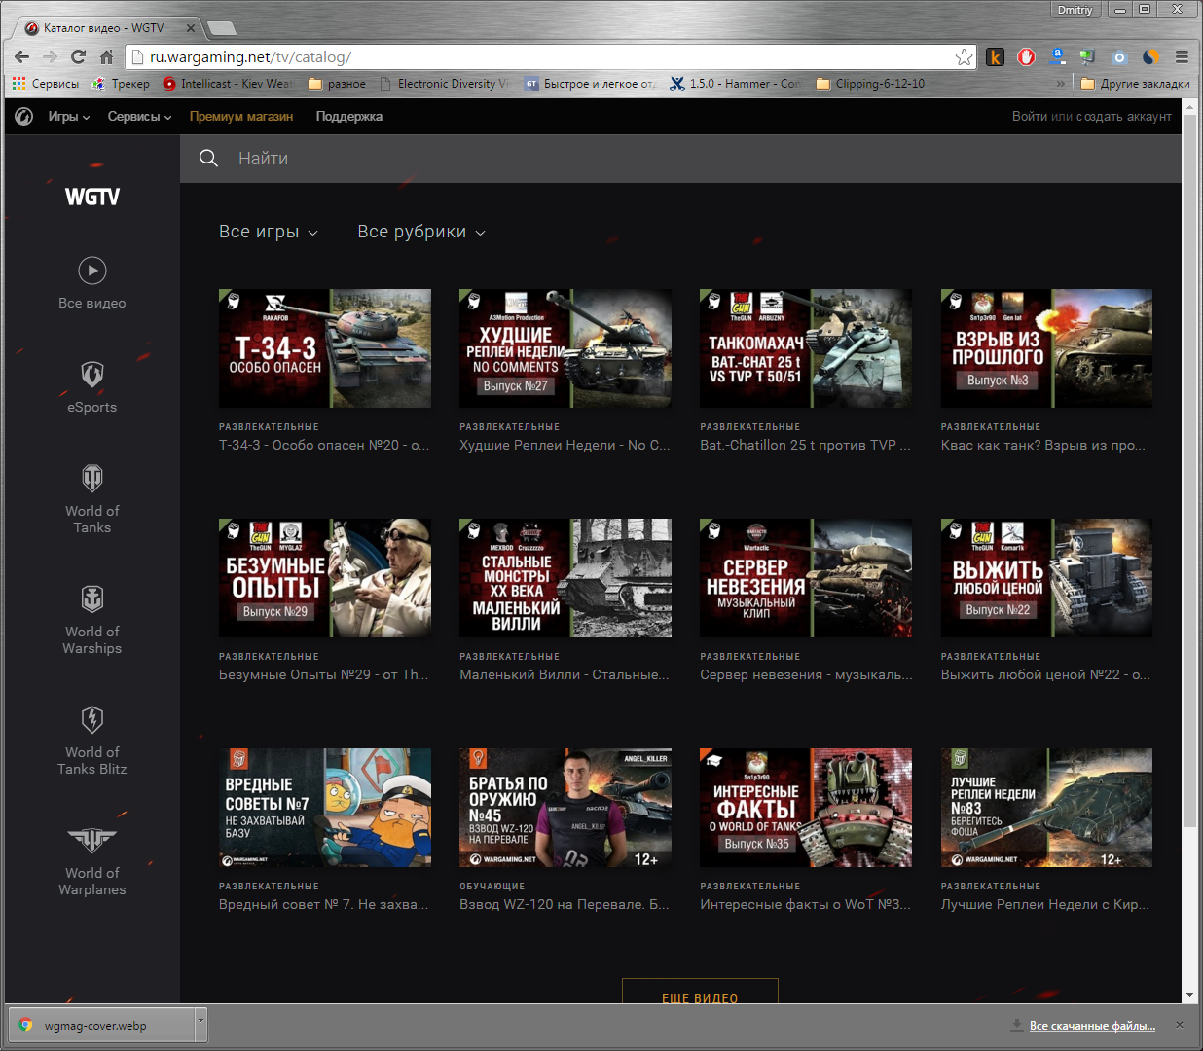
iForum 2016
WARGAMING
А еще мы создали СМИ!
WARGAMING – КТО МЫ
Деятельность
достижения
А еще мы СОЗДАЛИ СМИ!
медиа-холдинг
Онлайн-ресурсы
Журнал
WGTV
Wargaming fm
Зачем вот это вот ВСЕ
Общий знаменатель
РЕШАЕМЫЕ ЗАДАЧИ
А нам это зачем?!
Не просто СМИ, а целый медиа-холдинг
Медиа-холдинг Wargaming – WGTV
WGTV - Абсолютно все видео Wargaming в одном месте! Здесь вы найдете видеообзоры всех игр Wargaming, записи кибертурниров, обучающие и новостные видео и многое другое! Новые видео каждый день!
>2 300 000 подписчиков
>530 000 000 просмотров

Slide 10
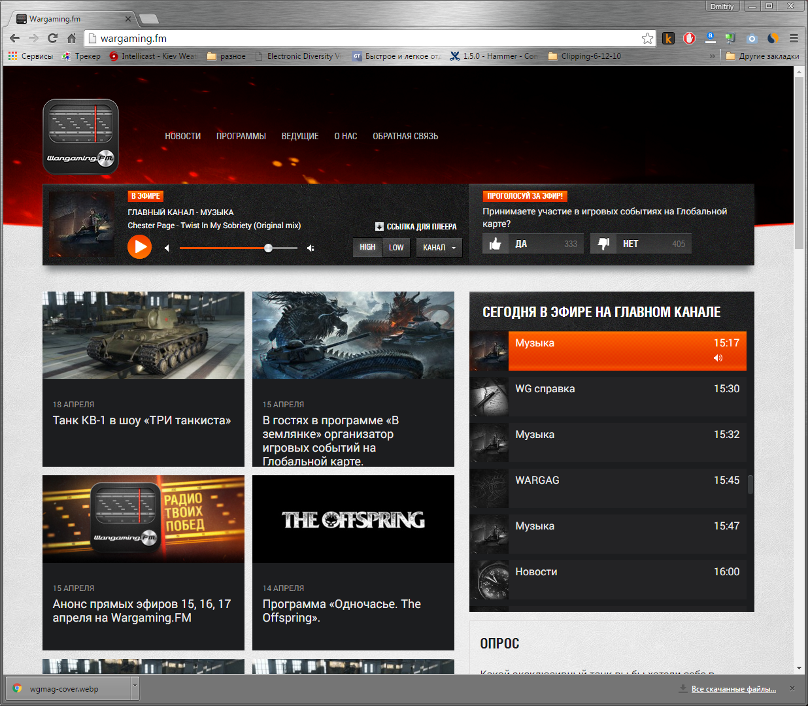
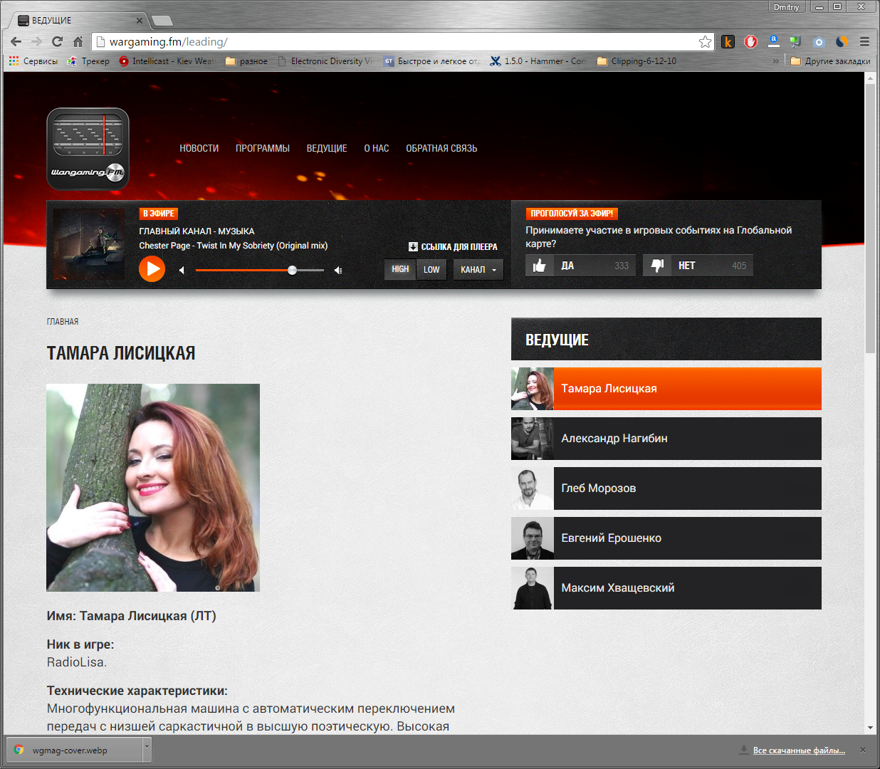

iForum 2016
WARGAMING
А еще мы создали СМИ!
WARGAMING – КТО МЫ
Деятельность
достижения
А еще мы СОЗДАЛИ СМИ!
медиа-холдинг
Онлайн-ресурсы
Журнал
WGTV
Wargaming fm
Зачем вот это вот ВСЕ
Общий знаменатель
РЕШАЕМЫЕ ЗАДАЧИ
А нам это зачем?!
Не просто СМИ, а целый медиа-холдинг
Медиа-холдинг Wargaming – Wargaming FM
Wargaming.FM — интернет-радио со стильной музыкой и информационно-развлекательными программами. Wargaming.FM — это радио, созданное для ценителей World of Tanks, World of Warships и World of Warplanes. В эфире звучат новости, шутки и ответы разработчиков, разыгрываются премиум аккаунт и техника, игровое золото.

Slide 11
Зачем вот это вот все!?

Slide 12
iForum 2016
WARGAMING
ЗАЧЕМ ВОТ ЭТО ВОТ ВСЕ?!
WARGAMING – КТО МЫ
Деятельность
достижения
А еще мы СОЗДАЛИ СМИ!
медиа-холдинг
Онлайн-ресурсы
Журнал
WGTV
Wargaming fm
Зачем вот это вот ВСЕ
Общий знаменатель
РЕШАЕМЫЕ ЗАДАЧИ
А нам это зачем?!
И при чем тут «Реклама и продвижение»?
Еще немного вводных по WoT
6 лет – солидный возраст для ММО-проекта;
110 000 000 игроков – гигантская аудитория;
Даже самый верный и лояльный пользователь не может проводить в игре 24 часа, 7 дней в неделю
Наши игроки – очень разные;
Возврат и удержание – две основные задачи, которые нужно постоянно решать;

Slide 13
iForum 2016
WARGAMING
ЗАЧЕМ ВОТ ЭТО ВОТ ВСЕ?!
WARGAMING – КТО МЫ
Деятельность
достижения
А еще мы СОЗДАЛИ СМИ!
медиа-холдинг
Онлайн-ресурсы
Журнал
WGTV
Wargaming fm
Зачем вот это вот ВСЕ
Общий знаменатель
РЕШАЕМЫЕ ЗАДАЧИ
А нам это зачем?!
И при чем тут «Реклама и продвижение»?
ЧТО ДЕЛАЕТ УСПЕШНЫМ И ИГРУ, И МЕДИА?
Как мы определяем, успешен ли медиа ресурс?
Прибыльность или удовлетворенность владельца;
Охват, постоянная аудитория, динамика;
Оценки аудитории;
ИНТЕРЕС
Стабильность и перспектива;
Развитие, проактивность, реактивность, т.п. и т.д.
Как мы определяем, успешна ли видеоигра?
Прибыльность или удовлетворенность владельца;
Охват, постоянная аудитория, динамика;
Оценка аудитории;
Стабильность и перспектива;
Развитие, проактивность, реактивность, т.п. и т.д.

Slide 14
iForum 2016
WARGAMING
ЗАЧЕМ ВОТ ЭТО ВОТ ВСЕ?!
WARGAMING – КТО МЫ
Деятельность
достижения
А еще мы СОЗДАЛИ СМИ!
медиа-холдинг
Онлайн-ресурсы
Журнал
WGTV
Wargaming fm
Зачем вот это вот ВСЕ
Общий знаменатель
РЕШАЕМЫЕ ЗАДАЧИ
А нам это зачем?!
И при чем тут «Реклама и продвижение»?
ЕСЛИ ЕСТЬ ИНТЕРЕСНЫЙ УСПЕШНЫЙ ПРОДУКТ – ЗАЧЕМ СОЗДАВАТЬ СВОИ МЕДИА?
Интерес – мощнейший мотиватор. Поддержание увлечения помогает удерживать аудиторию возле проекта, вовлекать или возвращать ее в проект;
С помощью медиа-ресурса легко изучить реакцию аудитории на изменения или подготовить ее к ним. Также можно управлять интересом к продукту и даже перенаправлять аудиторию на новые проекты.
Привлечение через увлечение
Управление и изучение

Slide 15
iForum 2016
WARGAMING
ЗАЧЕМ ВОТ ЭТО ВОТ ВСЕ?!
WARGAMING – КТО МЫ
Деятельность
достижения
А еще мы СОЗДАЛИ СМИ!
медиа-холдинг
Онлайн-ресурсы
Журнал
WGTV
Wargaming fm
Зачем вот это вот ВСЕ
Общий знаменатель
РЕШАЕМЫЕ ЗАДАЧИ
А нам это зачем?!
И при чем тут «Реклама и продвижение»?
МЫ НЕ ДЕЛАЕМ ВИДЕО-ИГРЫ, У НАС ИНЕРНЕТ-МАГАЗИН ХЭНД-МЕЙДА!
Соберите аудиторию, которая интересуется вашим продуктом – часть ее станет вашими клиентами;
Удерживайте на своей площадке тех, кто перестал быть клиентом – интерес к предмету мотивирует их остаться;
Изучайте спрос и настроения исходя из реакции аудитории на медиа-материалы;
Станьте «хорошей привычкой» для своей аудитории;
Это интересно и это действительно работает!

Slide 16
СПаСИБО!
Дмитрий Базилевич PR&Marketing manager wargaming В Украине

